Slide 1

שם הפרויקט
בקשה להתנסות בארגז חול רגולטורי לצורך:
תאריך:

Slide 2

רציונל ומטרות הפרויקט
הקלד/י כאן...
Notes:
מתקדמים להשגת היעד
מעל 500,000 תלמידים ותלמידות
נחשפו והתנסו בבינה מלאכותית
מעל 80,000 צוותי חינוך
רכשו כשירות בינה מלאכותית
נתוני כניסה לסביבה הדיגיטלית
550 חשיפה תלמידים
80 אלף חשיפה צוותי חינוך
150,000 רכישת כשירות תלמידים
32,500 רכישת כשירות צוותי חינוך

Slide 3

מסגרת הבקשה
לשם מה?
מה?
איך?
Notes:
מעל 500,000 תלמידים ותלמידות
נחשפו והתנסו בבינה מלאכותית
מעל 80,000 צוותי חינוך
רכשו כשירות בינה מלאכותית
נתוני כניסה לסביבה הדיגיטלית
550 חשיפה תלמידים
80 אלף חשיפה צוותי חינוך
150,000 רכישת כשירות תלמידים
32,500 רכישת כשירות צוותי חינוך

Slide 4
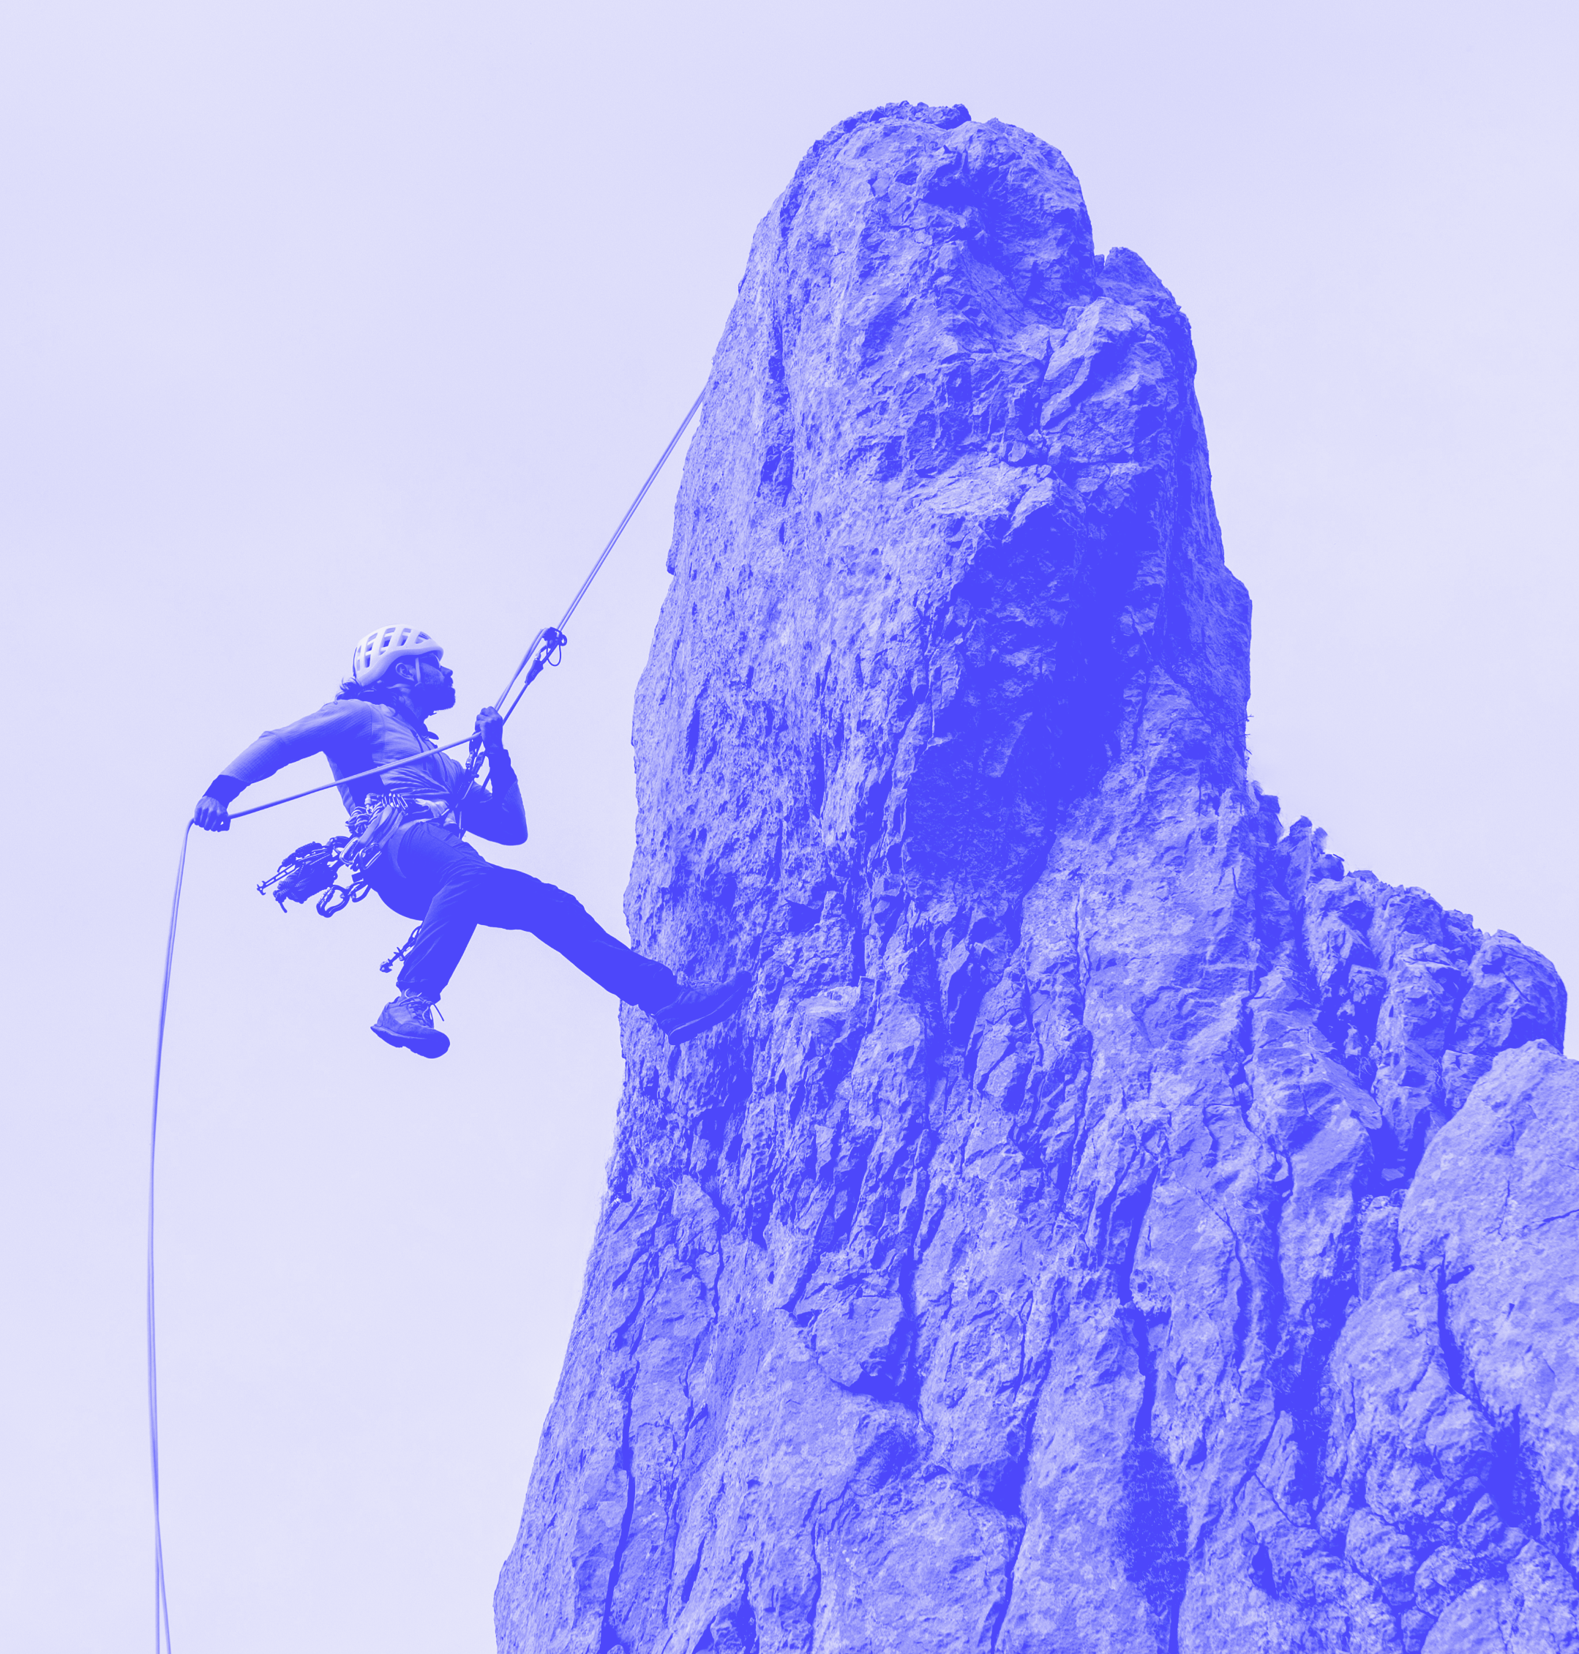
האתגרים כיום
(הצגת אתגרי אסדרה לפרויקט)
הקלד/י כאן...
Notes:
מתקדמים להשגת היעד
מעל 500,000 תלמידים ותלמידות
נחשפו והתנסו בבינה מלאכותית
מעל 80,000 צוותי חינוך
רכשו כשירות בינה מלאכותית
נתוני כניסה לסביבה הדיגיטלית
550 חשיפה תלמידים
80 אלף חשיפה צוותי חינוך
150,000 רכישת כשירות תלמידים
32,500 רכישת כשירות צוותי חינוך

Slide 5

הלימה בין מטרות משרד החינוך
לבין הפרויקט
הקלד/י כאן...

Slide 6
שינוי פרדיגמטי
ל... (מצב רצוי)
מ... (מצב רצוי)
הקלד/י כאן...
הקלד/י כאן...
הקלד/י כאן...
הקלד/י כאן...
הקלד/י כאן...
הקלד/י כאן...
הקלד/י כאן...
הקלד/י כאן...

Slide 7

התנסות לבקשה בארגז חול רגולטורי
הקלד/י כאן...

Slide 8
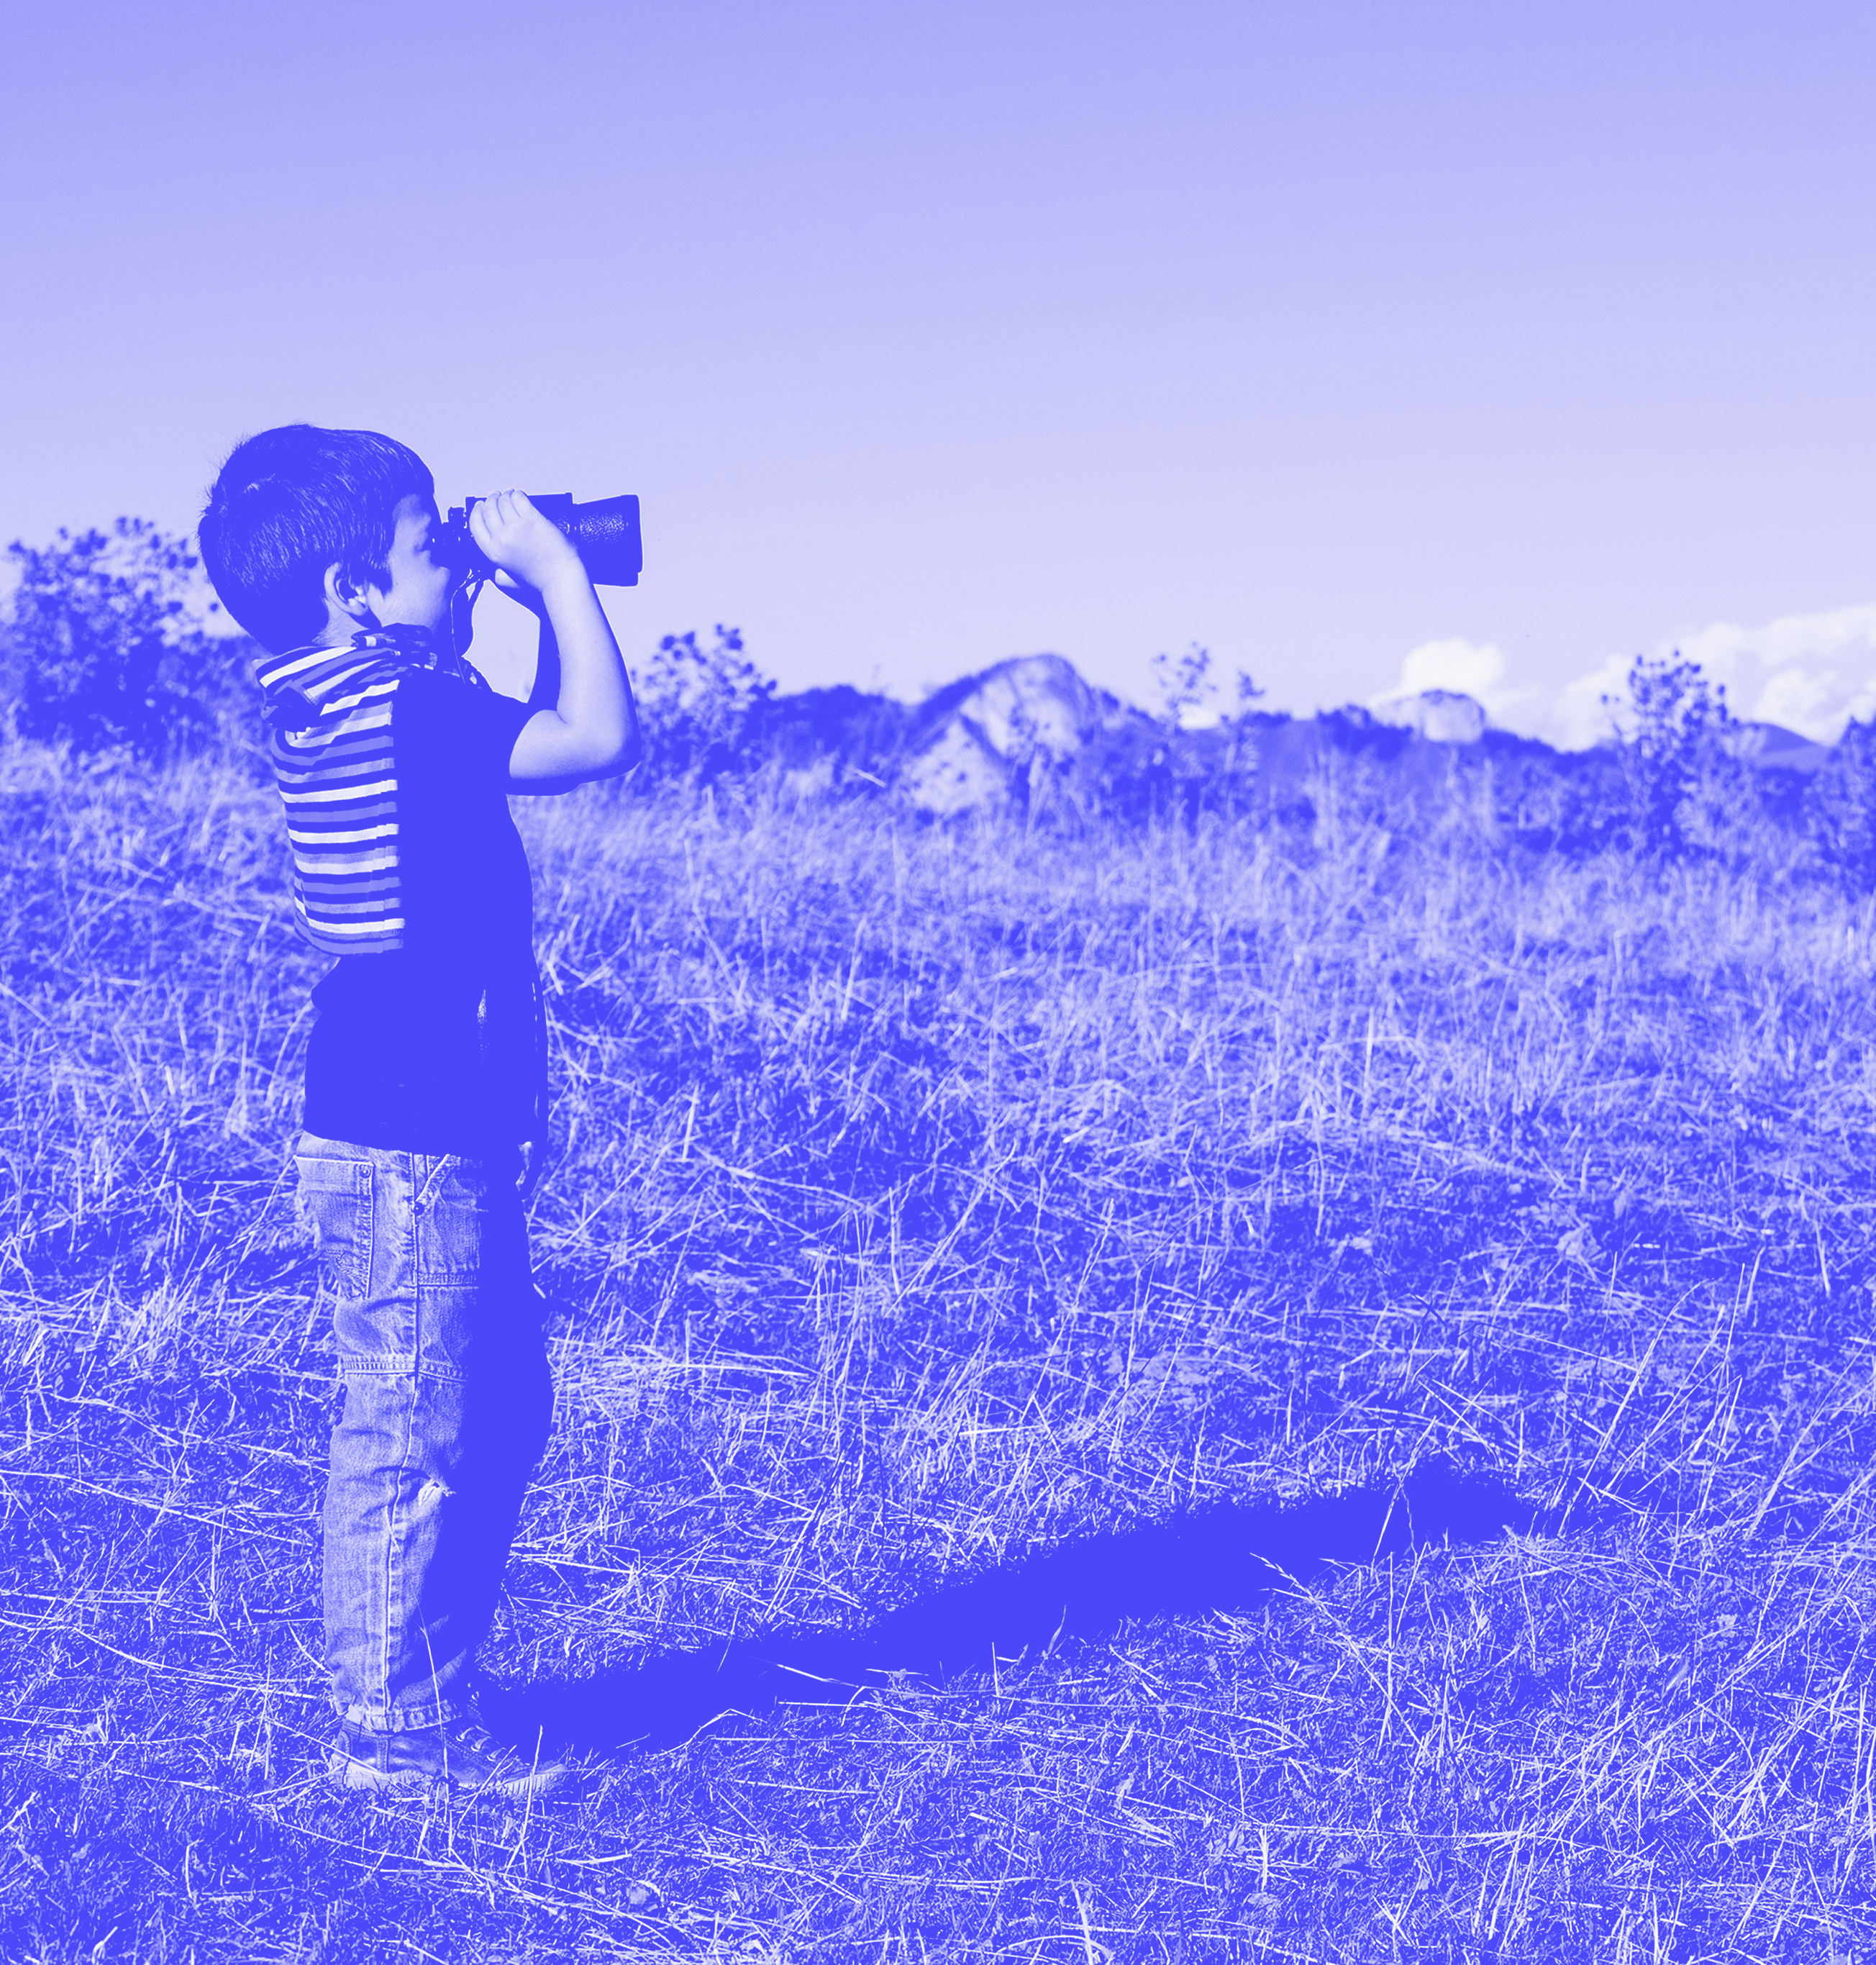
סימנים להכרה בצורך בתוך הרגולציה הקיימת | המצב כיום
הגדרות (מתוך חוזרי מנכ״ל קיימים):
הקלד/י כאן...

Slide 9
שרשרת היישום כיום (מודל חזותי לדוגמא)
הגדרות (מתוך חוזרי מנכ״ל קיימים):
הקלד/י כאן...
הקלד/י כאן...
הקלד/י כאן...
הקלד/י כאן...

Slide 10
שרשרת היישום המוצע (מודל חזותי לדוגמא)
הקלד/י כאן...
הקלד/י כאן...
הקלד/י כאן...
הקלד/י כאן...

Slide 11
ניהול סיכונים
תיאור הסיכון | השלכות אפשריות | מענה ופעולות
 |  | א.
 |  | א.
 |  | א.
לקבלת מסמך ניהול סיכונים נא לפנות לדוא"ל

Slide 12
תודה על ההקשבה.

